Slide 2
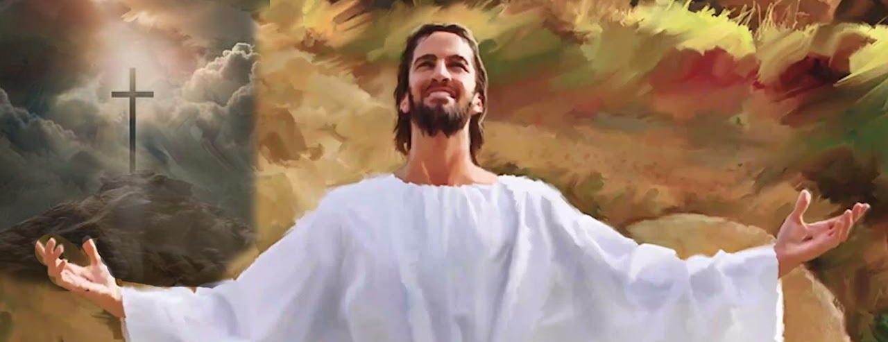
Para Memorizar
“Entonces Pilato le dijo: ‘¿Luego, tú eres rey?’ Respondió Jesús: ‘Tú lo has dicho. Yo soy rey. Yo para esto he nacido, para esto he venido al mundo, para dar testimonio de la verdad. Todo el que es de la verdad oye mi voz’ ”
(Juan 18:37).

Slide 3
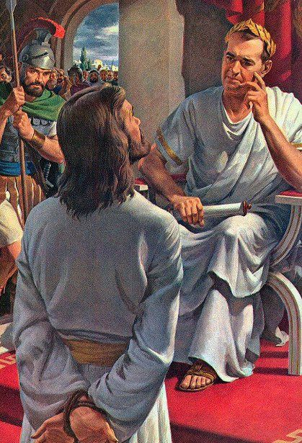
Enfoque del Estudio
La lección de esta semana trata acerca de a crucifixión y la resurrección de Jesús son el punto culminante del libro de Juan. Para el estudio de esta semana leimos los siguientes textos que nos dieron el enfoque del estudio: Juan 18:33-19:5; 19:17-22; 19:25-27; Lucas 2:34, 35; Juan 20:1-18; 1 Corintios 15:12-20.. Textos clave: Juan 18:28-38; 18:38-19:5; 19:30; 17:4; 20:1-10. Esta semana estudiaremos:. 1) Los pasos previos a la gloria; 2) La gloria de la cruz y 3) La gloria de la resurrección.
Existe un claro contraste entre la cosmovisión de Pilato y la de Cristo. La visión que el gobernador romano tenía del mundo se basaba en un rey y un reino temporales, pero la de Jesús se fundaba en un reino espiritual y eterno. Sin embargo, era evidente que Pilato percibía al Hombre que tenía delante como alguien diferente de los demás. Desde luego, y a diferencia de muchos líderes judíos y la turba, no lo veía como alguien que merecía una ejecución cruel.
Es interesante observar que la crucifixión, la muerte más vergonzosa y humillante, es presentada por Juan como un acontecimiento sumamente glorioso. Con su muerte, Jesús, como segundo Adán, derrotó a Satanás y cumplió la misión de salvar a la humanidad pecadora. En virtud de ello, su Padre aceptó su sacrificio e hizo posible la salvación de todos los que creyeran en su Hijo.

Slide 4
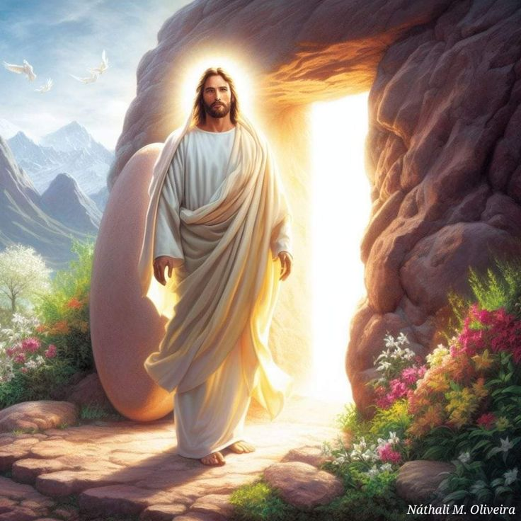
Sábado
Introducción a la Lección
D
urante el jubileo de platino de la reina Isabel II, surgió una historia asombrosa. La reina caminaba fuera de los terrenos del castillo de Balmoral, en Escocia. Vestía ropa informal y solo fue atendida por un oficial de seguridad, Richard Griffin, quien también vestía de manera informal. A lo largo de un camino remoto, se encontraron con dos turistas de Estados Unidos que estaban de vacaciones a pie en Gran Bretaña. La reina hizo una pausa para saludar y charlar con los viajeros. Sorprendentemente, los turistas no reconocieron a la reina, que probablemente era una de las personas más fotografiadas del planeta.
Mientras conversaban durante unos minutos, los estadounidenses compartieron dónde vivían y a dónde iban de vacaciones. Le preguntaron a la reina no reconocida dónde vivía, y ella dijo que vivía en Londres pero viajó hasta su casa de vacaciones cercana. Cuando se le preguntó cuánto tiempo había estado visitando la zona, la reina respondió que había estado viniendo a la zona durante más de ochenta años. A continuación, los turistas le preguntaron si, durante todas esas visitas a la zona, había conocido alguna vez a la reina. Se tomaron una foto con el acompañante de la reina y después con ella, sin reconocerla. Sin duda alguno cuando vieron las fotografías con calma, se dieron cuenta de que habían estado en presencia de la realeza.
“Jesús puso la cruz al alcance de la luz que procedía del cielo, porque esa era la manera de atraer la atención del hombre. La cruz está directamente en línea con el brillo de los rostros divinos, para que, al contemplar la cruz, los hombres pudieran ver y conocer a Dios y a Jesucristo, a quien él había enviado. Al contemplar a Dios, contemplamos a Aquel que derramó su alma hasta la muerte. Al contemplar la cruz, la vista se extiende hacia Dios, y se discierne su odio por el pecado. Pero mientras contemplamos en la cruz el odio de Dios por el pecado, también contemplamos su amor por los pecadores, que es más fuerte que la muerte. La cruz es para el mundo el argumento incontrovertible de que Dios es verdad, y luz, y amor” (Nuestra elevada vocación, p. 47)..

Slide 5
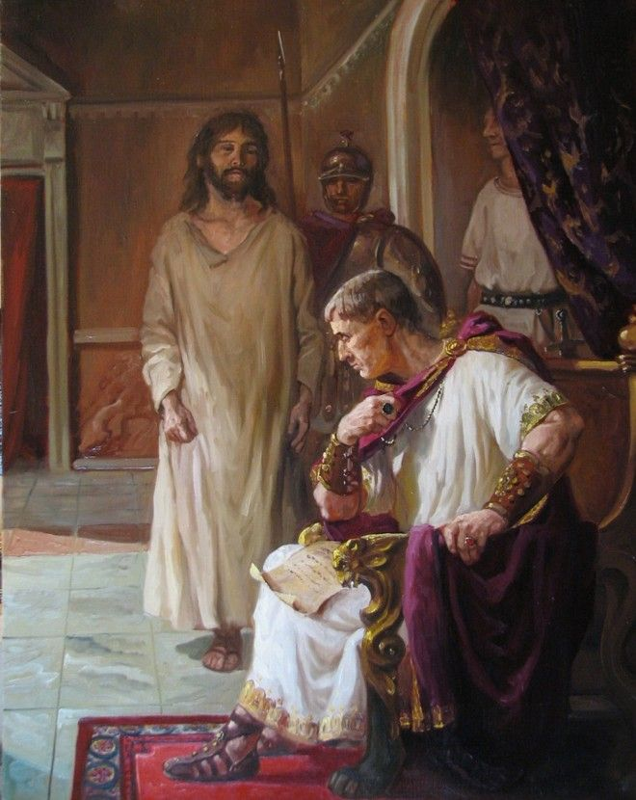
Domingo
¿QUÉ ES LA VERDAD?
“Le dijo entonces Pilato: ¿Luego, eres tú rey? Respondió Jesús: Tú dices que yo soy rey. Yo para esto he nacido, y para esto he venido al mundo, para dar testimonio a la verdad. Todo aquel que es de la verdad, oye mi voz.” (Juan 18: 37).
Lee Juan 18:33 al 38. ¿De qué hablaron Pilato y Jesús?
R. Pilato le pregunta que si el es Rey de los Juidos, y Jesús le invierte los papeles interrogando que si era una pregunta propia o porque lo había escuchado. También Pilato le pregunta sobre la verdad, sin saber que estaba delante de la verdad.
Poncio Pilato se reunió con Jesús, pero perdió la oportunidad de reconocer la identidad de Jesús. William Barclay, al escribir acerca de ese encuentro entre Jesús y Pilato, registrado en Juan 18:28-19:16, observa: "Nadie puede leer esta historia sin ver la pura majestad de Jesús". Parece que Pilato fue la excepción. Si bien es poco probable que Pilato leyera alguna vez el Evangelio de Juan, Vivido a través de esta experiencia y no reconoció "la pura majestad de Jesús“ Además, en Juan 1:14, Jesús, el Verbo, es descrito como "lleno de gracia y de verdad“. Jesús también es descrito como "la luz verdadera" (versículo 9). "La gracia y la verdad vinieron por medio de Jesucristo" (versículo 17). Claramente, Pilato no lo conocía; tal vez a Pilato no le importaba conocerlo.
“Pilato miró a los hombres que custodiaban a Jesús, y luego su mirada descansó escrutadoramente en Jesús. Había tenido que tratar con toda clase de criminales; pero nunca antes había comparecido ante él un hombre que llevase rasgos de tanta bondad y nobleza. En su cara no vio vestigios de culpabilidad, ni expresión de temor, ni audacia o desafío. Vio a un hombre de porte sereno y digno, cuyo semblante no llevaba los estigmas de un criminal, sino la firma del Cielo ” (El Deseado de todas las gentes, p. 671 ).
Reflexionemos: ¿Cómo entiendes la idea de Jesús como la Verdad?

Slide 6
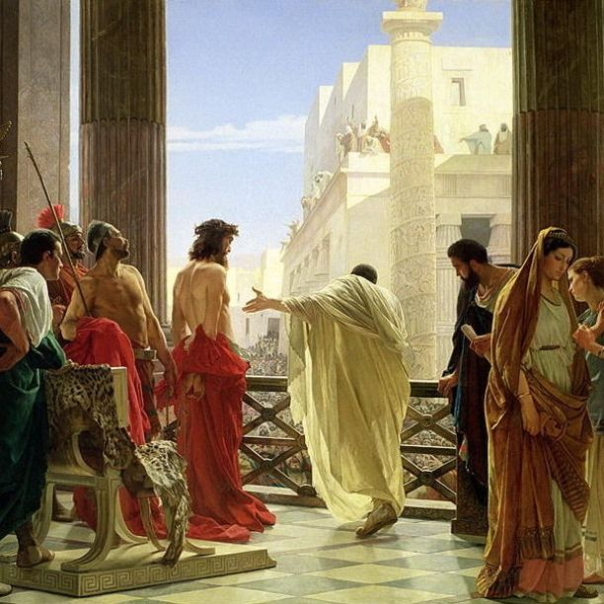
Lunes
¡HE AQUÍ AL HOMBRE!
“Y salió Jesús, llevando la corona de espinas y el manto de púrpura. Y Pilato les dijo: ¡He aquí el hombre!”. (Juan 19: 5).
Lee Juan 18:38 al 19:5. ¿Cómo intentó Pilato persuadir al pueblo para que pidiera la liberación de Jesús?
R. Salió fuera para tratar de perasuadir a la gente, por medio del dialogo en lugar de simplemente dejar libre a Jesús. También les ofreció dejarlo libre de acuerdo a la costumbre de liberar a un preso en la pascua.
Pilato asegura que Jesús no tiene oportunidad de responder a su pregunta de "¿Qué es la verdad?" Inmediatamente sale de la habitación y sale a ver a los líderes judíos. La imagen de la partida de Pilato evoca la de Judas Iscariote de la habitación de la Última Cena para traicionar a Jesús (Juan 13:30). Así como Judas finalmente confiesa la inocencia de Jesús (Mateo 27:3, 4), Pilato está convencido de que Jesús es inocente de todos los cargos (Juan 18:38; 19:4, 6). Pilato creía en la inocencia de Jesús. Hizo repetidos intentos de salvar a Jesús de la cruz. Incluso estaba dispuesto a reconocer a Jesús como rey, "el Rey de los judíos" (Juan 19:19). Pero, trágicamente, no estaba dispuesto a aceptar a Jesús como suyos Rey y Salvador.
Satanás disputó todos los asertos del Hijo de Dios, y empleó a los hombres como agentes suyos para llenar la vida del Salvador de sufrimientos y penas. Los sofismas y las mentiras por medio de los cuales procuró obstaculizar la obra de Jesús, el odio manifestado por los hijos de rebelión, sus acusaciones crueles contra Aquel cuya vida se rigió por una bondad sin precedente, todo ello provenía de un sentimiento de venganza profundamente arraigado. Los fuegos concentrados de la envidia y la malicia, del odio y la venganza, estallaron en el Calvario contra el Hijo de Dios, mientras el cielo miraba con silencioso horror.” (Mente, carácter y personalidad, t. 2, pp. 546, 547).
Reflexionemos: Qué espanto. Un gobernante pagano quiere liberar a Jesús, mientras que los líderes espirituales de la nación, que deberían haberlo reconocido como el Mesías, ¡querían crucificarlo! ¿Qué lecciones podemos aprender de esto?

Slide 7
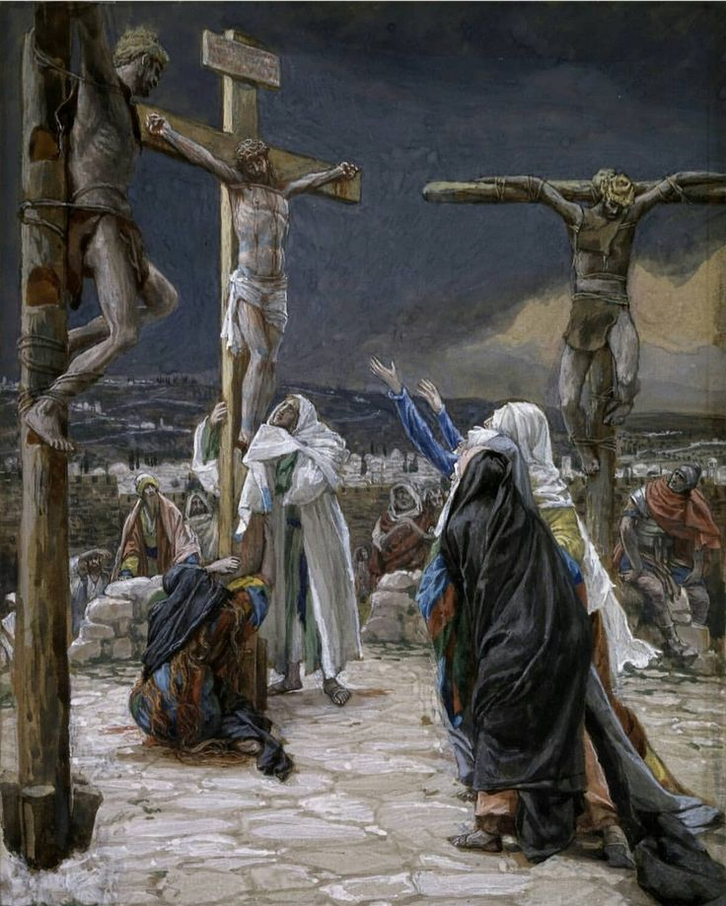
Martes
“CONSUMADO ESTÁ”
“Cuando Jesús hubo tomado el vinagre, dijo: Consumado es. Y habiendo inclinado la cabeza, entregó el espíritu” (Juan 19: 30).
Lee Juan 19:28 al 30. ¿Qué significado tienen las últimas palabras de Jesús: “Consumado es”?
R. Que se había cumplido la misión que Jesús había venido a hacer, obra que su Padre le había encomendado.
Poncio Pilato dispuso un inscripción en tres idiomas latí, griego y hebreo que decía: “Jesús Nazareno, Rey de los judíos” (Juan 19:19). Y aunque los lideres religiosos solicitaron que se modificara la inscripción. Pilato se negó, y esta inscripción permaneció, como testigo mudo de la verdad acerca de Jesús y como un indicador de que Jesús está entronizado en la Cruz como Rey de los judíos. El verbo griego teleō (terminar, completar, llevar a cabo) en el versículo 28 (“todo quedaba terminado”) Por horrible que fuera la escena, de Jesús pendiente de la cruz como un vulgar criminal, se estaba completando, cumpliendo la obra que el Padre le encomendó.
“Allí estaba la madre de Jesús con el corazón transido de una angustia como nadie que no sea una madre amorosa puede sentir; sin embargo, también esperaba, lo mismo que los discípulos, que Cristo obrase algún estupendo milagro para librarse de sus verdugos. No podía soportar el pensamiento de que él consintiese en ser crucificado. Pero, después de hechos los preparativos, fue extendido Jesús sobre la cruz. Trajeron los clavos y el martillo. Desmayó el corazón de los discípulos. La madre de Jesús quedó postrada por insufrible agonía. Antes de que el Salvador fuese clavado en la cruz, los discípulos la apartaron de aquel lugar, para que no oyese el chirrido de los clavos al atravesar los huesos y la carne de los delicados pies y manos de Cristo, quien no murmuraba, sino que gemía agonizante. Su rostro estaba pálido y gruesas gotas de sudor le bañaban la frente. Satanás se regocijaba del sufrimiento que afligía al Hijo de Dios, y sin embargo, recelaba que hubiesen sido vanos sus esfuerzos para estorbar el plan de salvación, y que iba a perder su dominio y quedar finalmente anonadado él mismo” (Primeros escritos, pp. 175, 176).
Reflexionemos: “Consumado está”. ¿Qué significa eso para cada uno de nosotros? ¿Qué fue lo que concluyó y cómo se aplica eso a nuestra vida?

Slide 8
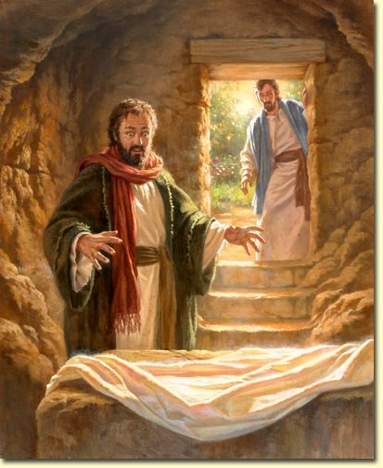
Miércoles
LA TUMBA VACÍA
“Pero cuando venga el Consolador, a quien yo os enviaré del Padre, el Espíritu de verdad, el cual procede del Padre, él dará testimonio acerca de mí.”. (Juan 15: 26)
Lee Juan 20:1 al 7. ¿Qué importancia tiene para nosotros lo que se describe en estos versículos?
R. Esto es muy importante, ya que describen la resurrección de Cristo, y esta resurrección nos muestra que Cristo venció la muerte, y la esperanza en todos nosotros de que aunque muramos resucitaremos en Cristo.
La ecena de la muerte de Cristo, su sepultura y que a los tres días resucitará como estaba escrito y como él lo había anunciado, nos llena de esperanza que que él venció a la muerte y al credor de la muerte, nos puede dar la vida eterna. María Magdalena fue una de las primeras en llegar al sepulcro. Corrió a contar a Pedro y a Juan lo que había visto. Los dos hombres corrieron hacia allí. Juan se adelantó a Pedro y llegó primero. Se inclinó, miró adentro y vio los lienzos con los que habían envuelto a Jesús. Pero no entró. Después de que Pedro entrara en el sepulcro, entró también Juan. Juan 20:8 dice que entró, vio y creyó. ¿Por qué el hecho de ver los lienzos de la tumba y el paño del rostro puesto a un lado y doblado hizo que Juan creyera que Jesús había resucitado? No es de extrañar, pues, que cuando Juan vio el paño doblado, creyera que Jesús había resucitado.
“Cristo mismo había colocado esos lienzos mortuorios con tanto cuidado. Cuando el poderoso ángel bajó a la tumba, se le unió otro, quien, con sus acompañantes, había estado guardando el cuerpo del Señor. Cuando el ángel del cielo apartó la piedra, el otro entró en la tumba y desató las envolturas que rodeaban el cuerpo de Jesús. Pero fue la mano del Salvador la que dobló cada una de ellas y la puso en su lugar. A la vista de Aquel que guía tanto a la estrella como al átomo, no hay nada sin importancia. Se ven orden y perli2cción en toda su obra” (El Deseado de todas las gentes, p. 733).
Reflexionemos: ¿Qué significa la tumba vacía para nuestra fe cristiana? ¿Cómo la resurrección de Jesús confirma nuestra esperanza en la vida eterna?

Slide 9
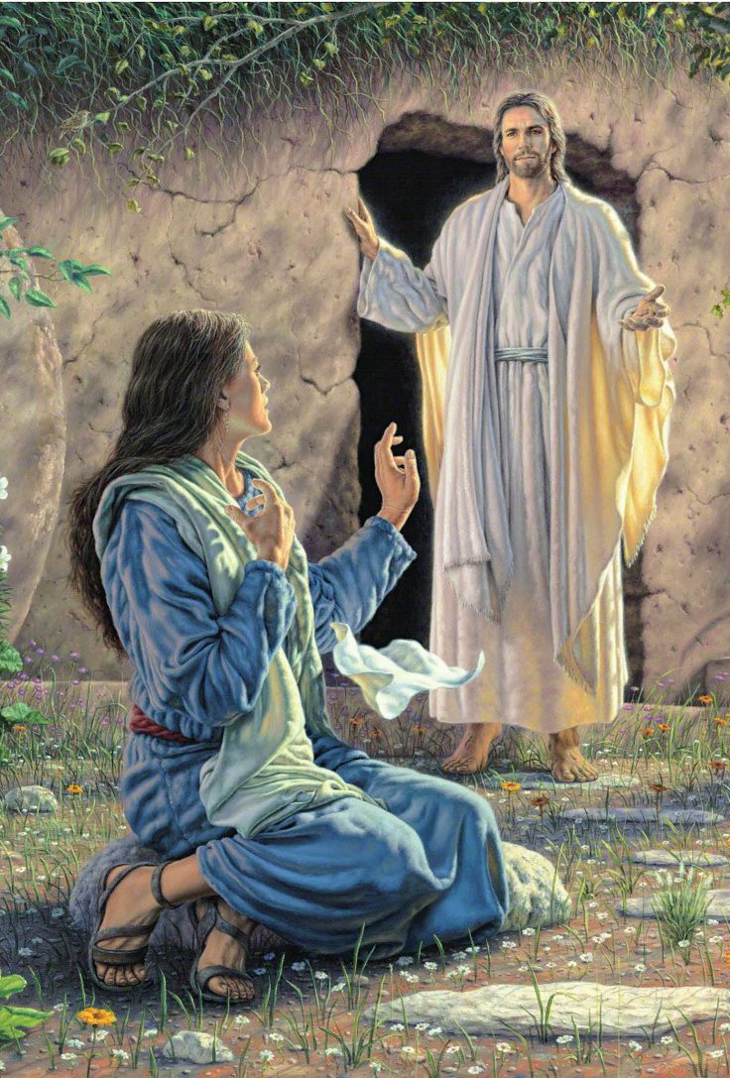
Jueves
JESÚS Y MARÍA
“Y le dijeron: Mujer, ¿por qué lloras? Les dijo: Porque se han llevado a mi Señor, y no sé dónde le han puesto.” (Juan 20: 13).
Lee Juan 20:11 al 13. ¿Qué sucedió aquí que muestra por qué María Magdalena aún no comprendía el significado de la tumba vacía?
R. El dolor de haber perdido a su maestro, las lagrimas derramas, no le permitían entender que Cristo había resucitado. Para ella era ese momento incomprensible.
La última referencia anterior hecha a María en el texto se refiere a su diálogo con Pedro y Juan acerca de la tumba vacía (Juan 20:2). Ellos corrieron al sepulcro, y ella volvió allí poco después. Pedro y Juan inspeccionaran el sepulcro, abandonaron el lugar. Pero María volvió y se quedó allí llorando. Se inclinó y miró adentro. Para su sorpresa, dos ángeles vestidos de blanco estaban en la tumba, sentados donde había estado el cuerpo de Jesús. Le preguntaron “Mujer, ¿por qué lloras?” (Juan 20:13). Solo atino a contestar que se habían llevado a su Señor y que no sabía dónde los habían puesto. Con los ojos cargados de lágrimas, María se volvió y vio a alguien de pie detrás de ella. Le pregunto algo parecido a las palabras de los ángeles: “Mujer, ¿por qué lloras? ¿A quién buscas?” (Juan 20:15). Cuando le dice su nombre. Esto revela a la sorpendida María que era su maestro resucitado.
“Por su gracia, ella llegó a ser participante de la naturaleza divina. Aquella que había caído, y cuya mente había sido habitación de demonios, fue puesta en estrecho compañerismo y ministerio con el Salvador. Fue María la que se sentaba a sus pies y aprendía de él. Fue María la que derramó sobre su cabeza el precioso ungüento, y bañó sus pies con sus lágrimas. María estuvo junto a la cruz y le siguió hasta el sepulcro. María fue la primera en ir a la tumba después de su resurrección. Fue María la primera que proclamó al Salvador resucitado” (El Deseado de todas las gentes, p. 521).
Reflexionemos: ¿Cómo el acto de la resurrección de Jesús impacta nuestra comprensión de la vida eterna y nuestra confianza en la promesa de la resurrección de los muertos?

Slide 10
PARA ESTUDIAR Y MEDITAR
En esta semana estudiamos lo que representa la Cruz y la Resurrección por medio de: 1) Los pasos previos a la gloria; 2) La gloria de la cruz y 3) La gloria de la resurrección.
El interrogatorio que Pilato hizo a Jesús, lo puso en una disyuntiva sobre la decisión de juzgar a un hombre inocente. El lo percibió así se dio cuenta que Jesús era inocente y tuvo la oportunidad de delcararlo de esa forma. Sin embrago su temor a los Judíos y a perder su poder. A pesar de que "Pilato poseía Imperium o el poder magisterial supremo en la región". Fue muy sumiso a los lideres judíos. Sin embargo, en este ejemplo específico, respetuosamente se sometió a las sensibilidades judías. Él fue el que salió de su residencia para reunirse con los líderes judíos fuera de su residencia, donde no serían contaminados por su casa impura. De acuerdo con el registro de Juan, siete veces Pilato "se mueve entre los sumos sacerdotes judíos que esperaban afuera y Jesús dentro de la casa". pretorio. Pilato tu la oportunidad de impartir justicia, estaba delante del Rey de Reyes, también delante de la verdad que rea Jesús y no pudo ver ni una ni otra cosa por la ceguera del poder y el miedo.
No podemos entender verdaderamente la cruz si no es a la luz de su resurrección. Con demasiada frecuencia, si nos centramos en los elementos del sacrificio, perdemos todo el punto. Jesús murió, ¡pero luego resucitó! Sin la resurrección, ¿qué sería la cruz sino un gesto magnífico? La resurrección da sentido y certeza a la cruz, porque sin la resurrección no hay futuro. Una crítica importante a muchas "teorías de la expiación" es que dejan de lado la resurrección. El énfasis está en el pago de sangre, en la provisión de sacrificio, en la influencia moral, en ser un sustituto legal, etc. Pero estas imágenes no pueden contener la demostración transformadora y asombrosa de la resurrección. Limitan el acto de Dios a la transacción y al pago, o a la "mera" apelación moral, y pueden ser tan secos como los huesos, tan inertes como un cadáver. Pero la resurrección hace que la expiación palpite con vida, confirma el poder animador de Dios y garantiza la presencia presente y futura de Dios. ¡Eso sí que es expiación!

